Slide 1
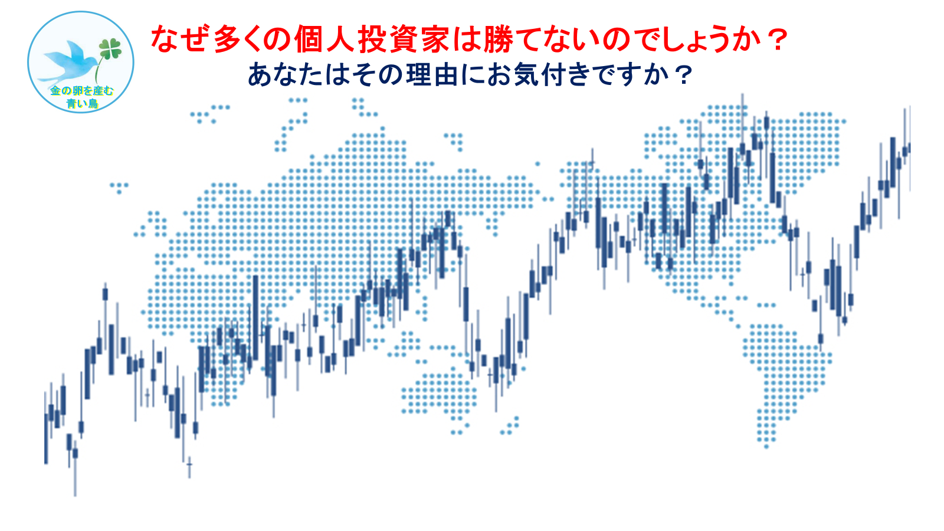
要ピクセル設定
それは、売り時、買い時を間違えているからです
売り時、買い時が分かる成功トレーダの秘密の羅針盤
今すぐ詳細を見る
URL：https://www.xxx

